Slide 1
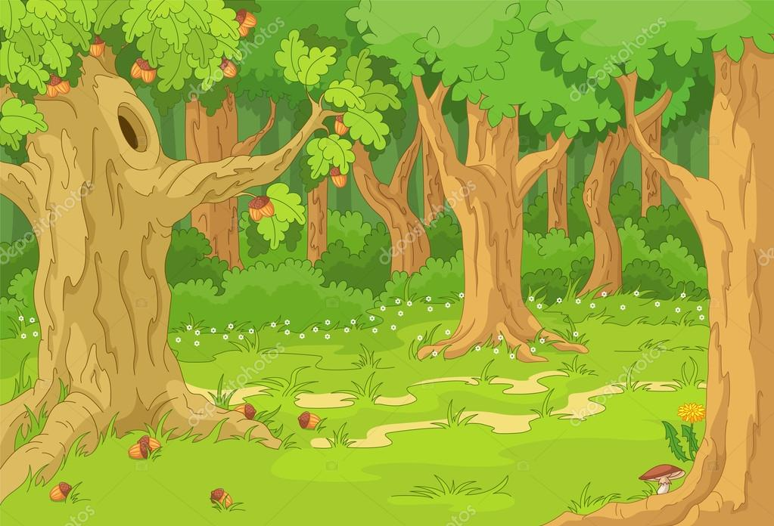
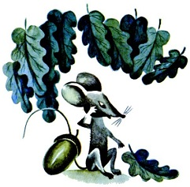
Муниципальное автономное дошкольное образовательное учреждение «Детский сад № 112»
Инсценировка театрального представления по мордовской народной сказке
«Пугливая мышь» (Пелиця чеерь)
Участники: дети старшей группы №11
Руководитель: Кулавская Г.В.
2021год

Slide 2
Цель: приобщение детей дошкольного возраста к театральной деятельности. Программные задачи: - развивать у детей умение выразительно и эмоционально передавать героев сказки; -формировать интерес к устному народному творчеству мордовского народа; - воспитывать дружеские взаимоотношения. Исполнители ролей: персонажи - дети 5-6 лет Персонажи сказки: Мышка (Чеерь), Крыса (инечеерь), Зайчик (Нумолкай), Волк (Верьгиз) Зрители: дети старшей группы Предварительная работа: чтение мордовской народной сказки «Пугливая мышь» (Пелиця чеерь), рассматривание иллюстраций, подготовка костюмов и атрибутов.

Slide 3
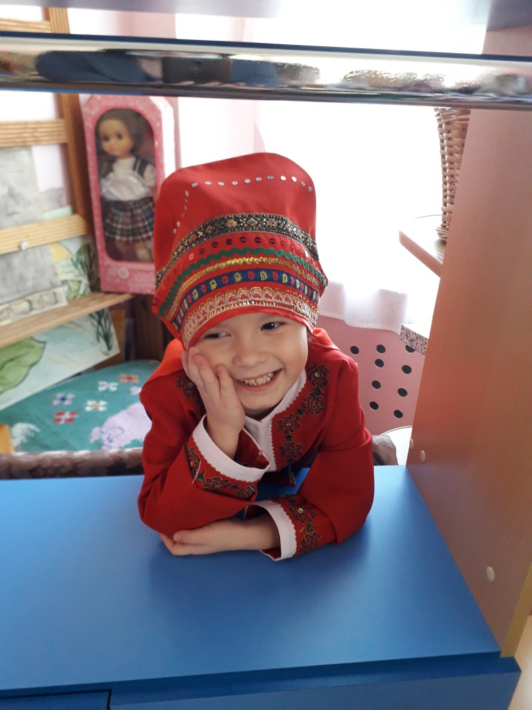
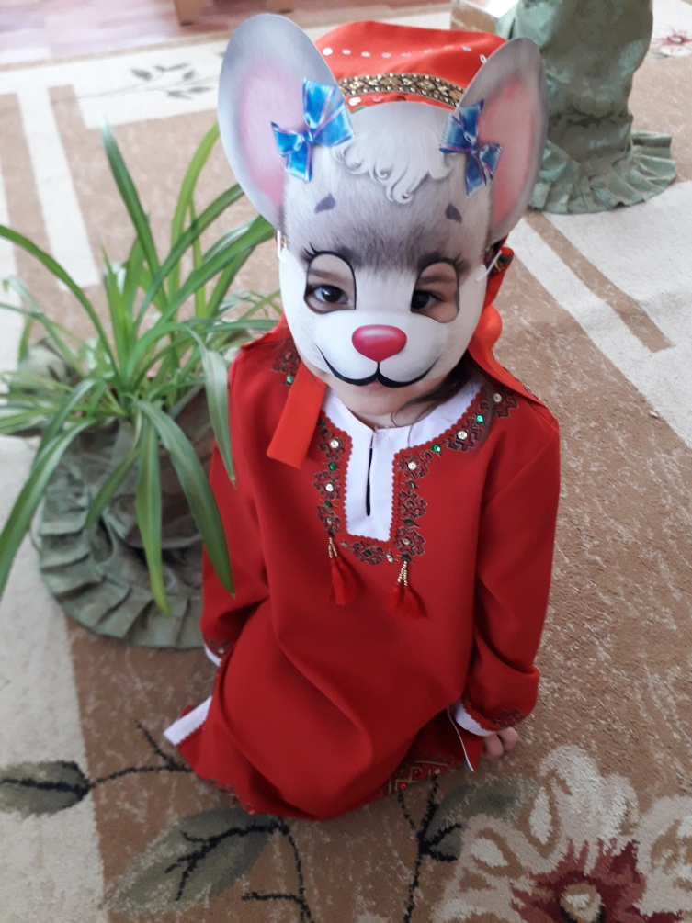
Рассказчица: Жила мышка в поле. А на краю поля рос дубовый лес. Захотелось мышке погулять в лесу — никогда там не была, а соседки рассказывали, будто летом уж очень хорошо, прохладно в тени деревьев и ягоды вкусные растут.

Slide 4
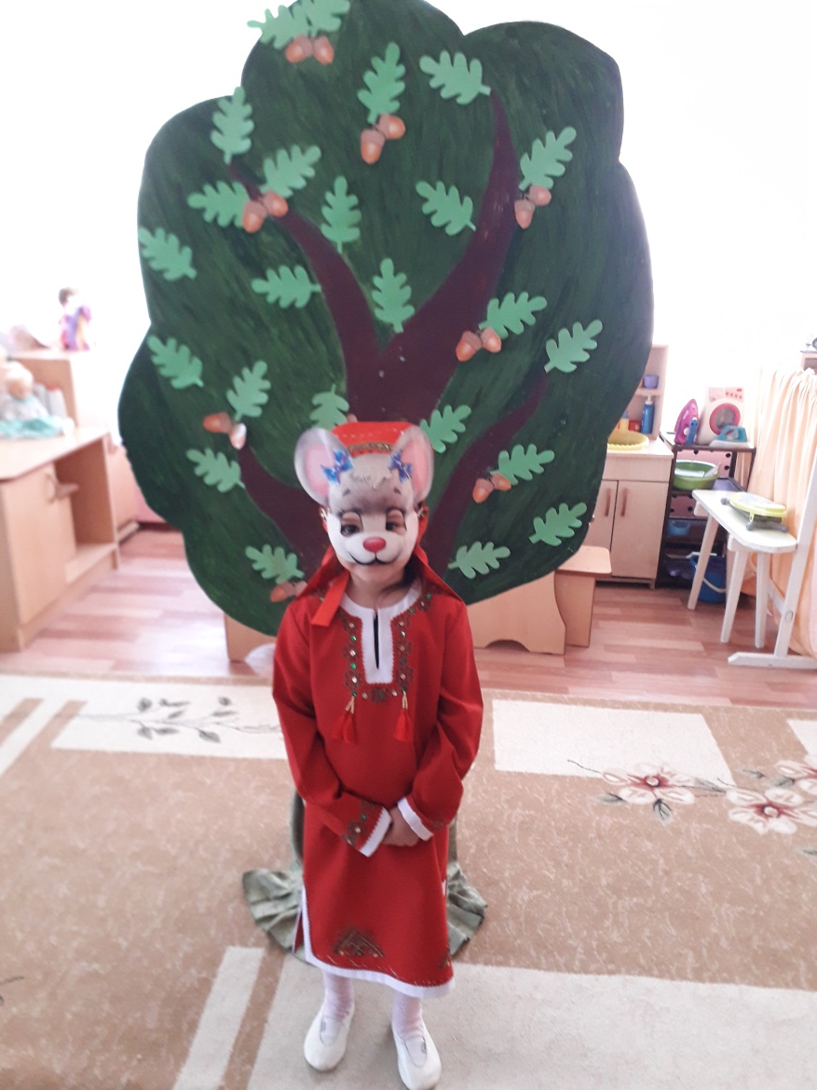
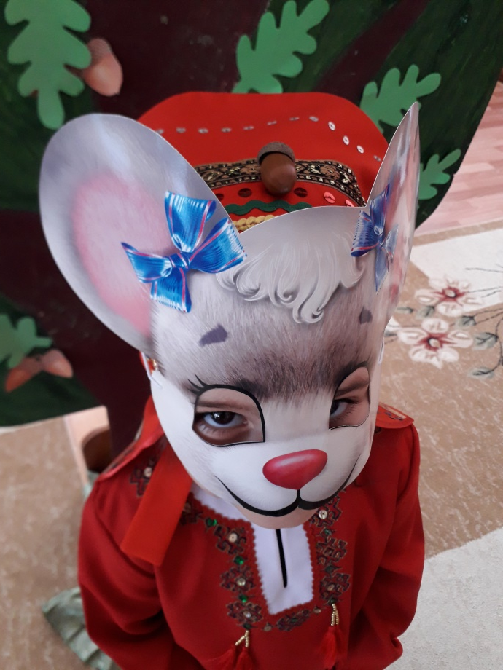
Только мышка зашла в лес, как вдруг на голову ей свалился с дуба жёлудь. Со страху в глазах у мышки помутилось, бросилась она со всех ног сама не зная куда. Бежит, дороги не разбирая.

Slide 5
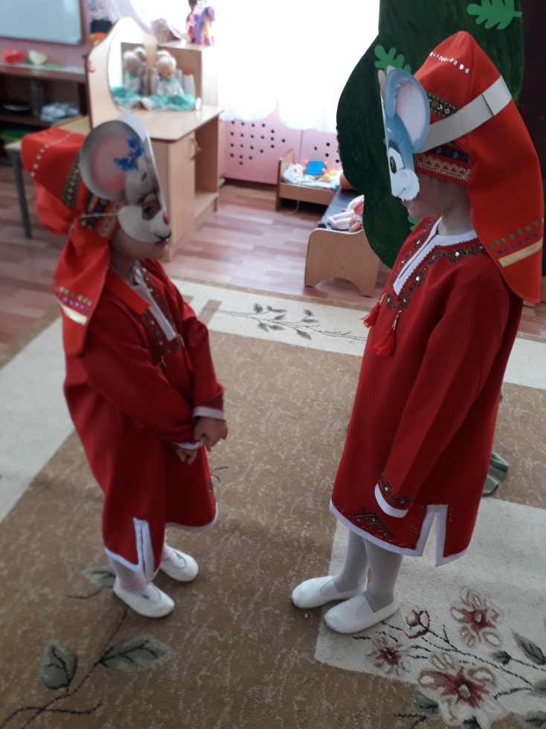
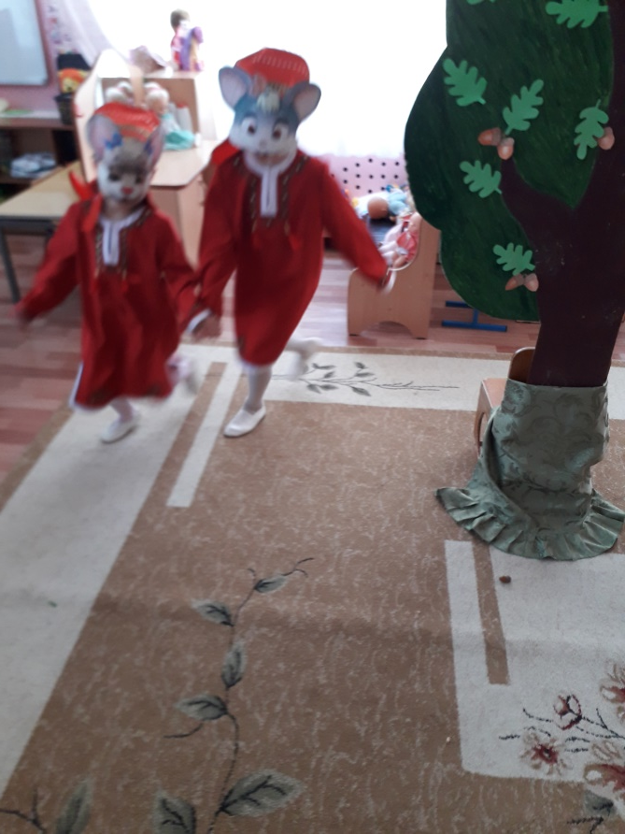
А навстречу ей крыса. — Куда торопишься, сестричка-невеличка? — спрашивает крыса. — Ой, — отвечает мышка, — разве ты не знаешь: небо падает, нас скоро придавит! На меня кусок неба упал — еле жива осталась. — Тогда давай спасаться вместе, — говорит крыса. И побежали они вдвоем.

Slide 6
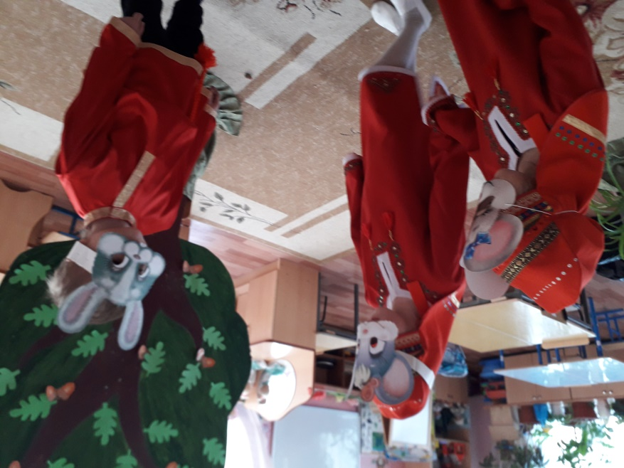
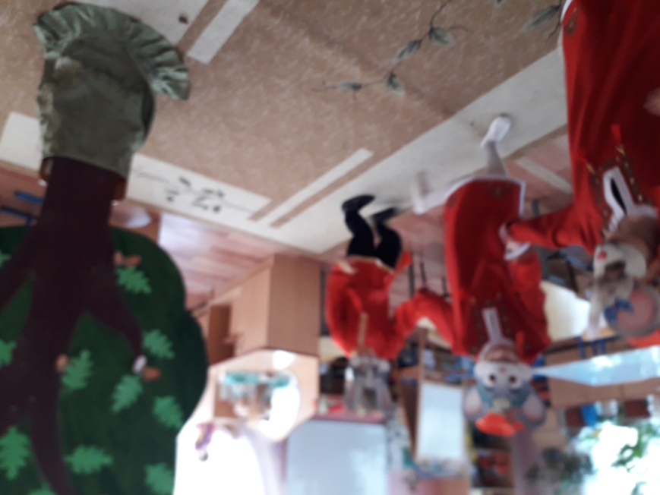
Навстречу зайчик. Спрашивает: — Куда торопитесь, сестрицы? — Небо на землю падает, — отвечают в один голос мышка и крыса. — Один кусок уже отвалился, чуть нас не задавил!.. — Ой-ой! — испугался зайчик. — И я с вами побегу. Бегут они втроем, от страха сами не свои.

Slide 7
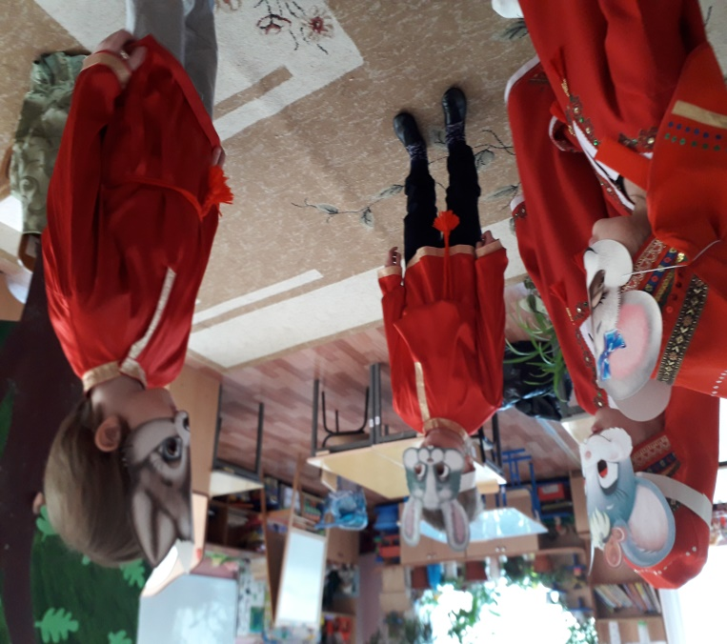
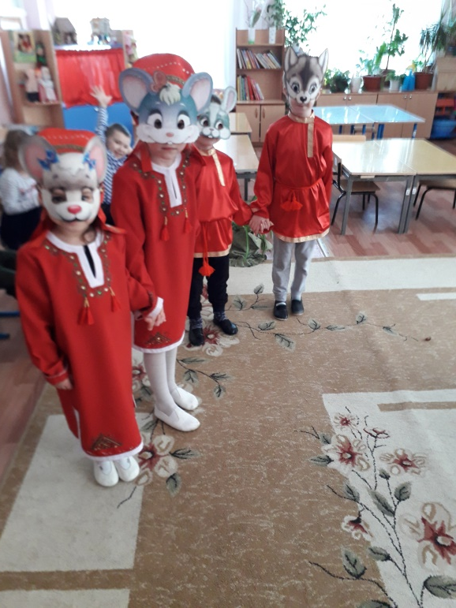
Увидел их волк и спрашивает: — Куда это вы мчитесь сломя голову? — Братец волк, — отвечают в один голос мышка, крыса и зайчик. — Сейчас небо на землю упадет и всех нас придавит. Уже один кусок отвалился… — Тогда и я с вами, — говорит волк. Побежали они вчетвером, дороги не разбирая, с испугу ничего кругом не замечая.

Slide 8
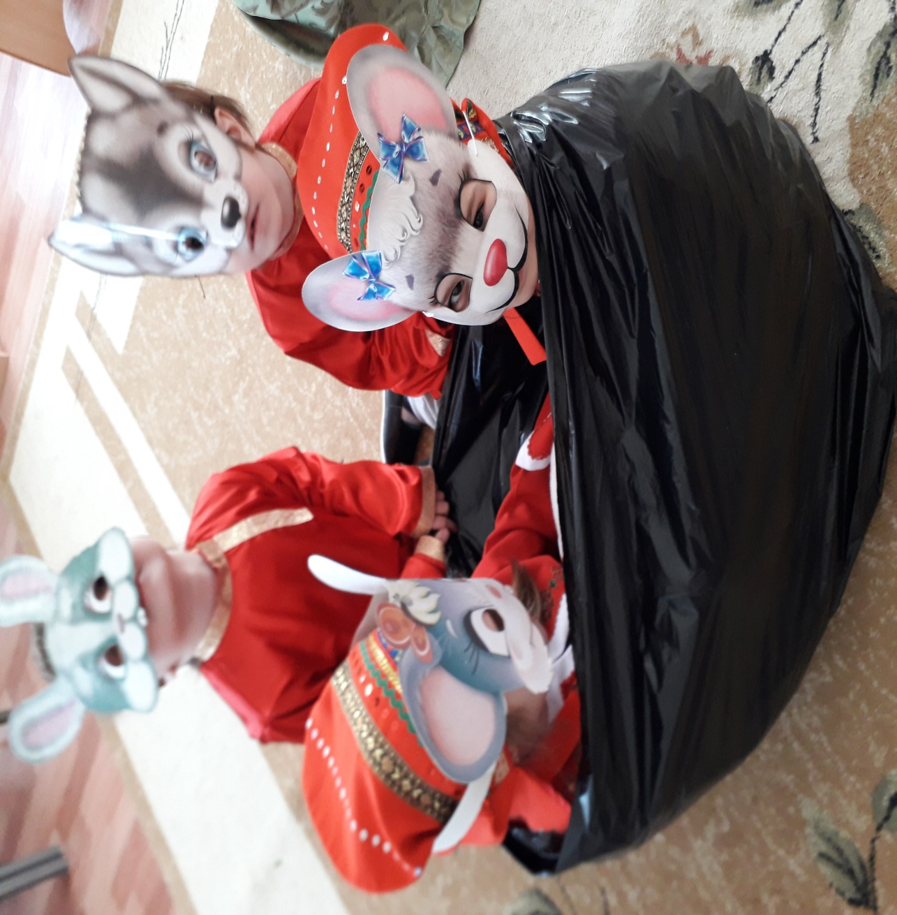
Не увидели глубокую яму и свалились туда вместе. Так и сидят в той яме до сих пор. И поделом. Недаром говорится, страх глаза застит и дураком делает.

Slide 9
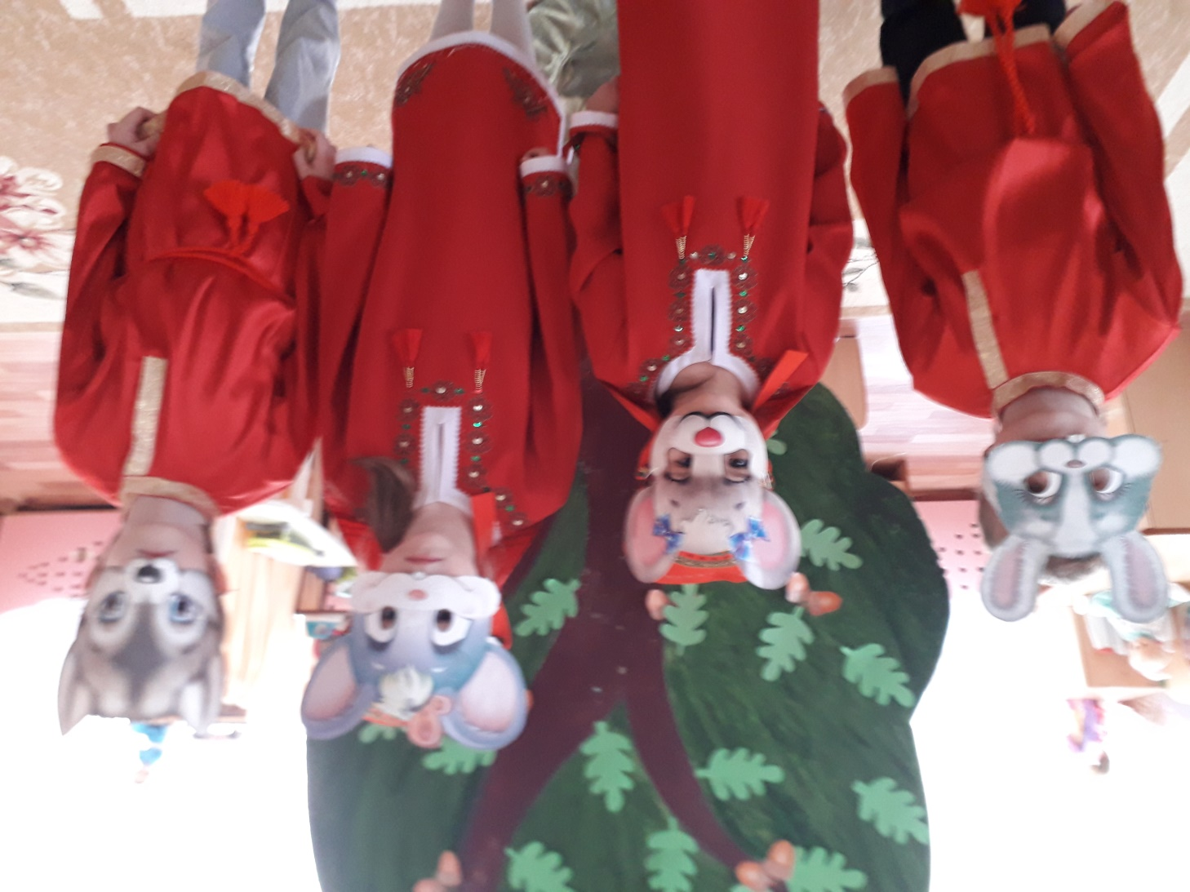
Роли исполняли: Мышь- Расулова Лия, Крыса – Кузина Саша, Зайчик – Герасимов Саша, Волк – Мишунин Мирон

Slide 10
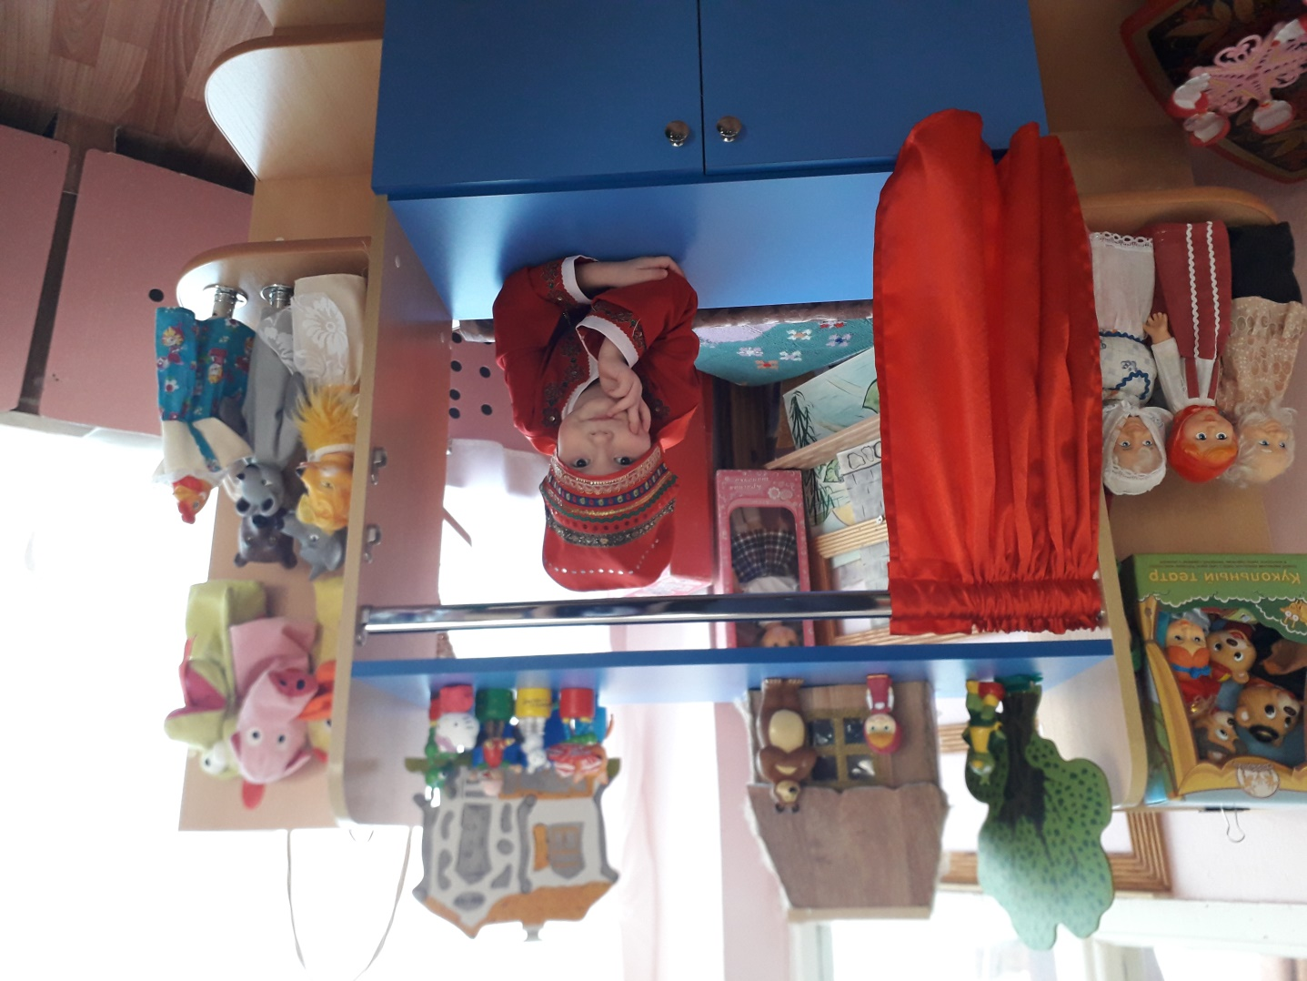
Рассказчица – Мелентиева Даша

Slide 11
Спасибо за внимание! Сюкпря ваномозонк!

